Slide 1
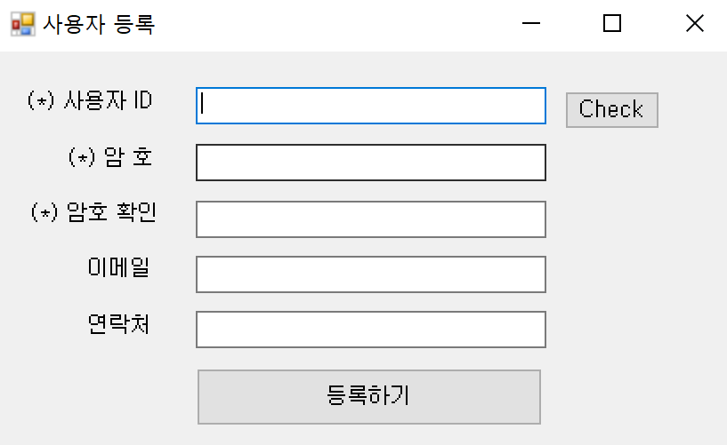
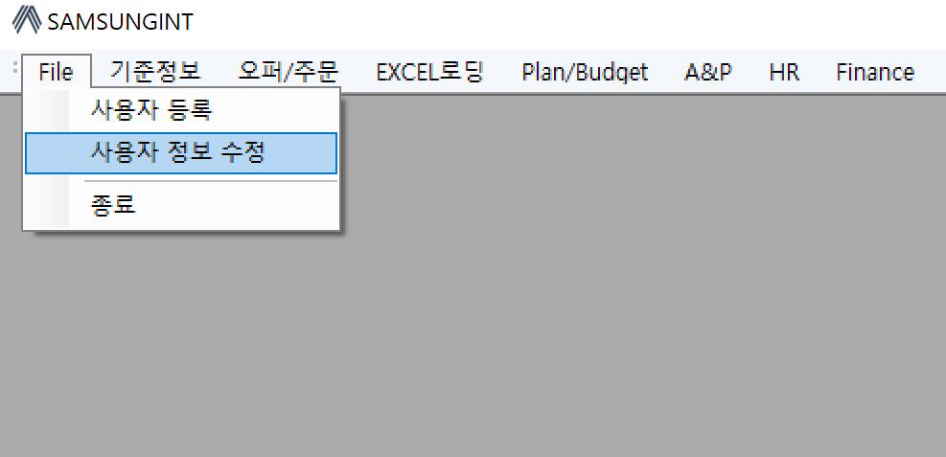

Slide 2
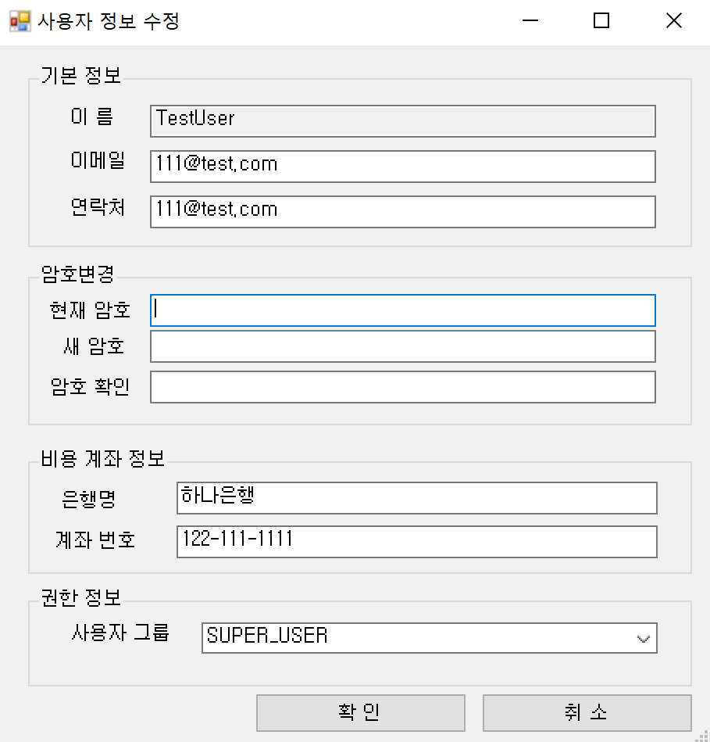

Slide 3
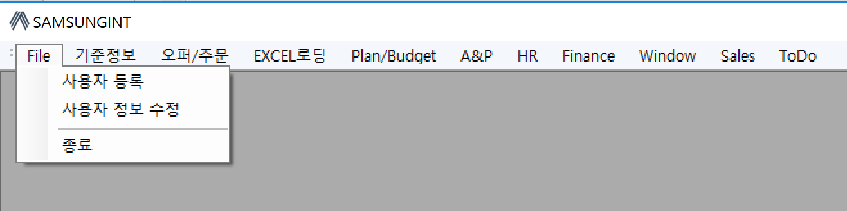
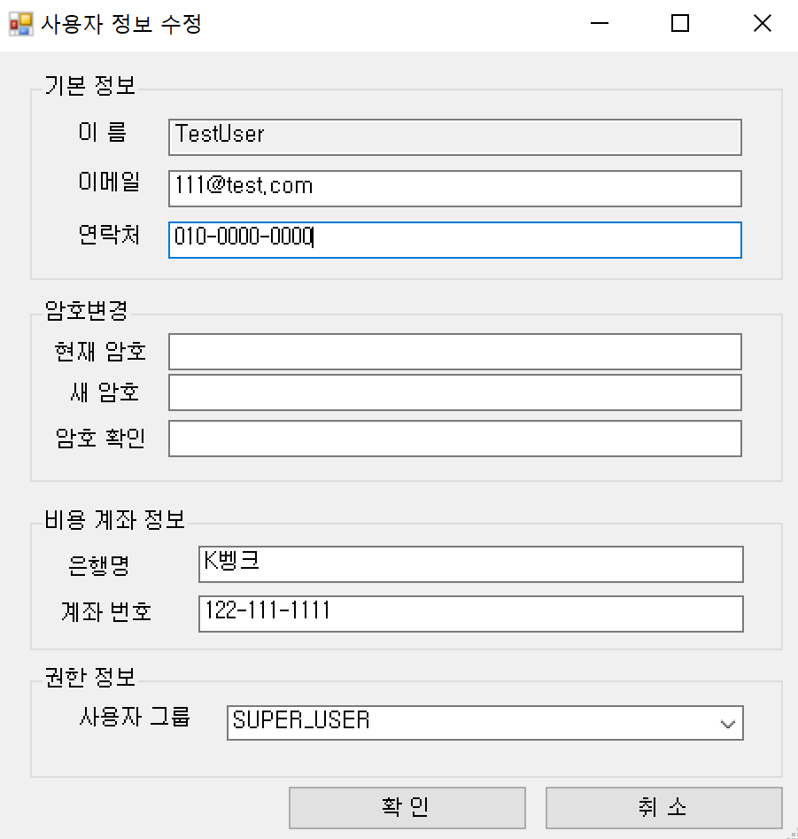
①
②
③
④
①②②③④⑤⑥⑦⑧⑨⑩

Slide 4
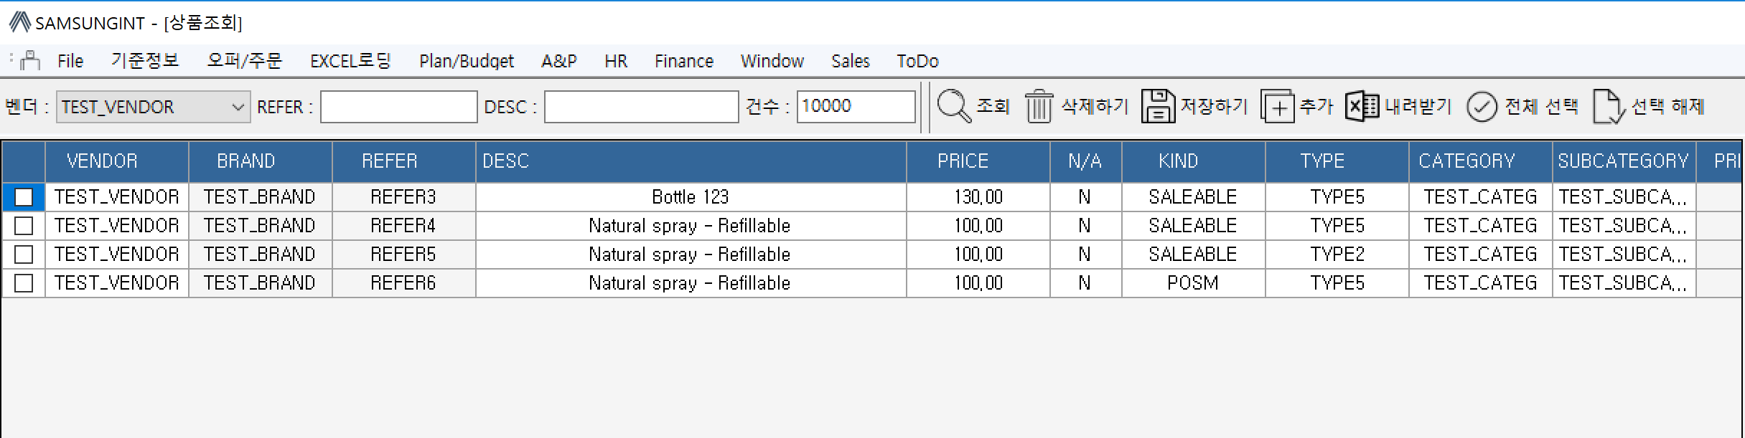
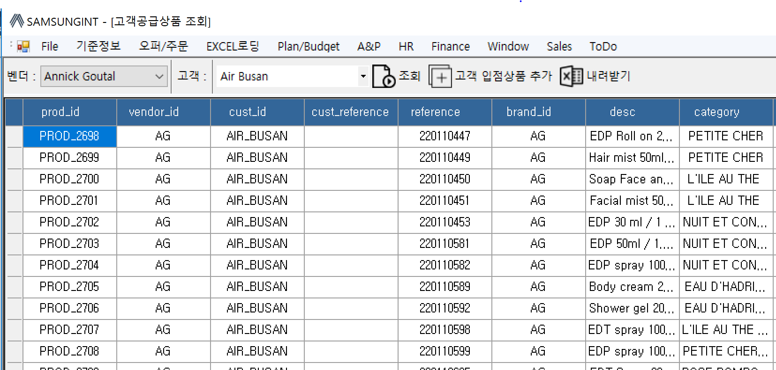

Slide 5
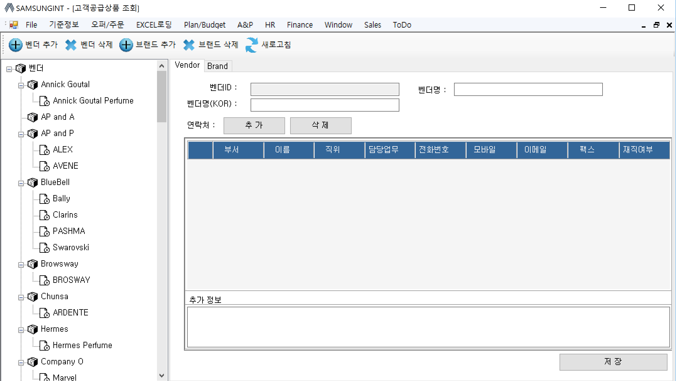
①
②
④
③
⑤
⑥
⑦
①②②③④⑤⑥⑦⑧⑨⑩

Slide 6
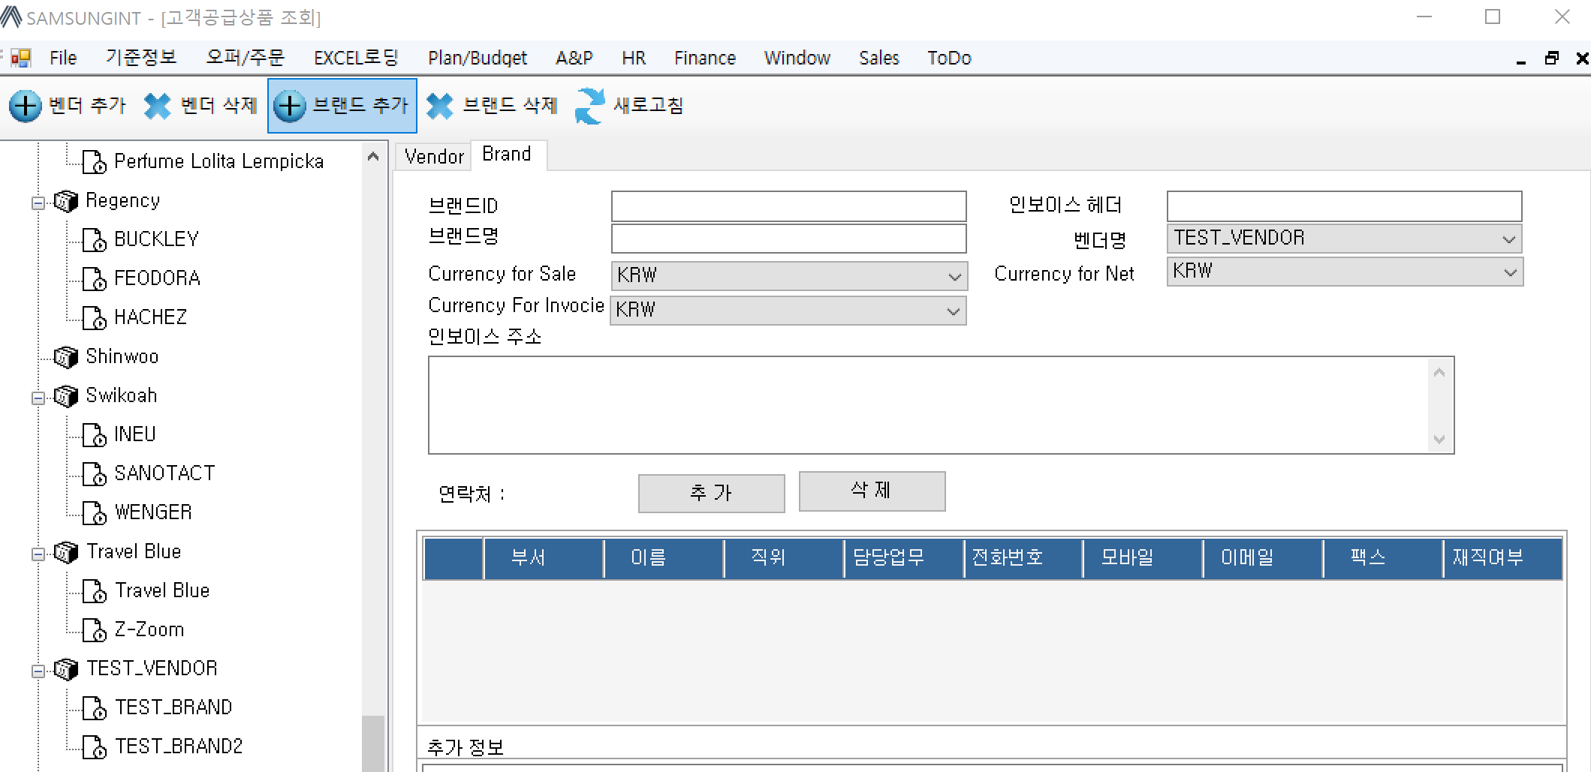
①
②
④
③
⑤
⑥
⑦
⑧
⑨
⑩
①②②③④⑤⑥⑦⑧⑨⑩
⑧

Slide 7
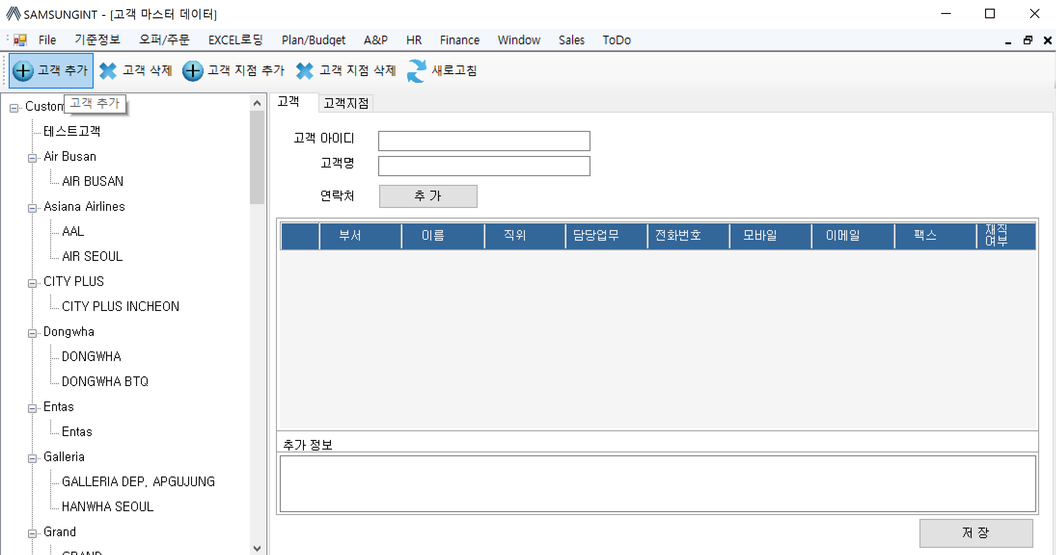
①
②
③
④
⑤
⑥
①②②③④⑤⑥⑦⑧⑨⑩

Slide 8
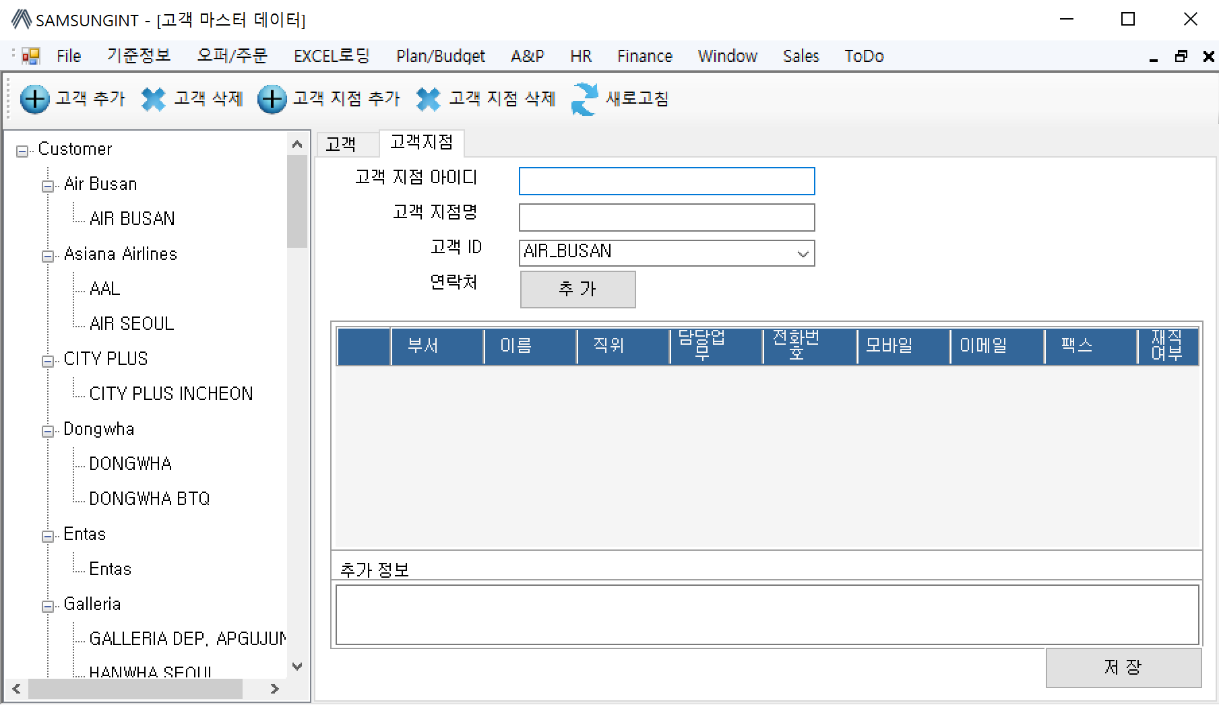
①
②
③
④
⑤
⑥
⑦
①②②③④⑤⑥⑦⑧⑨⑩

Slide 9
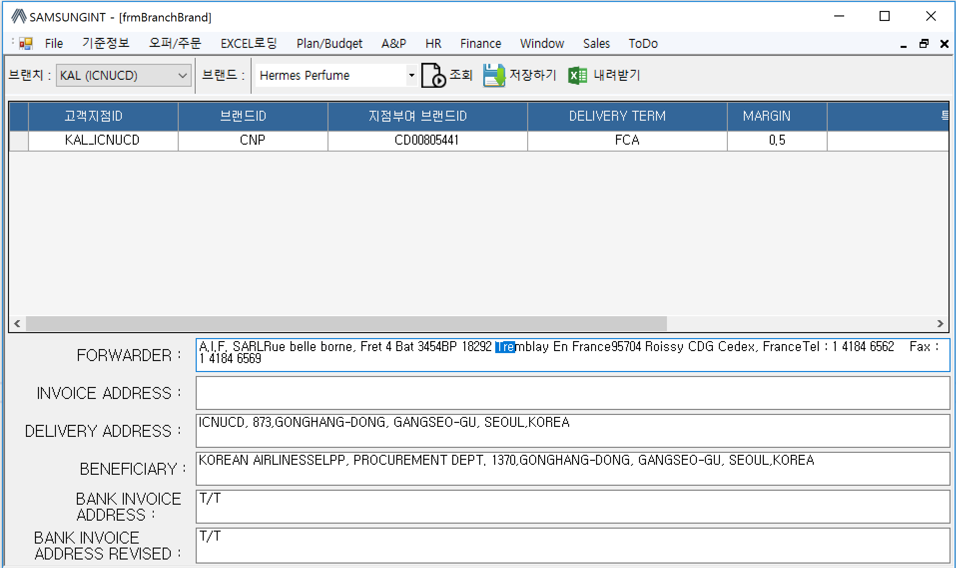
①
②
③
④
⑤
①②②③④⑤⑥⑦⑧⑨⑩

Slide 10
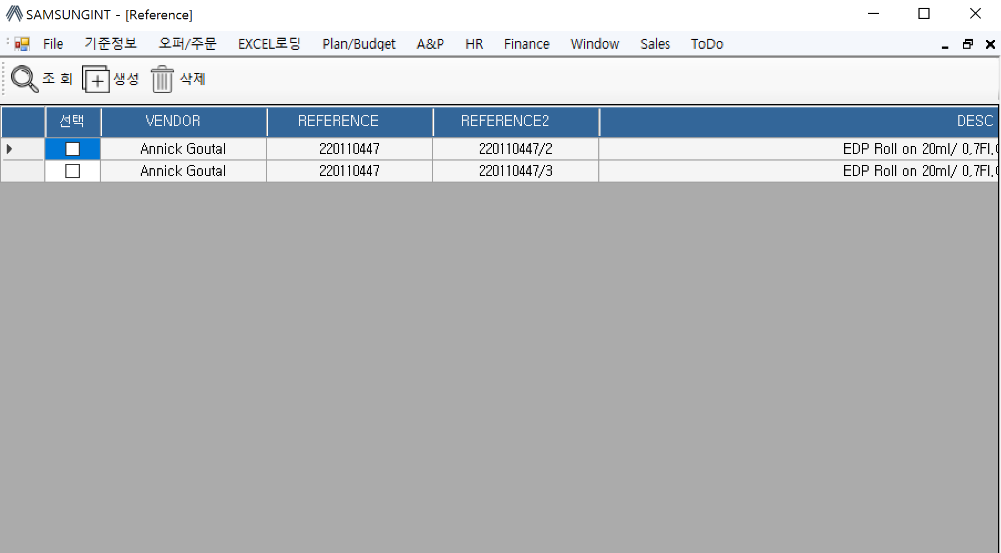
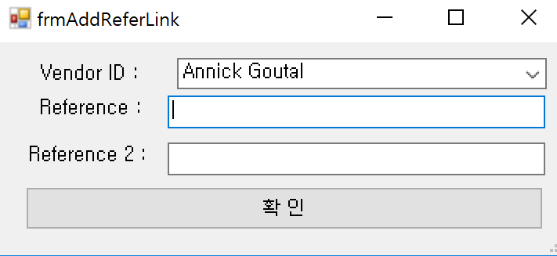
①
②
③
①②②③④⑤⑥⑦⑧⑨⑩
②

Slide 11
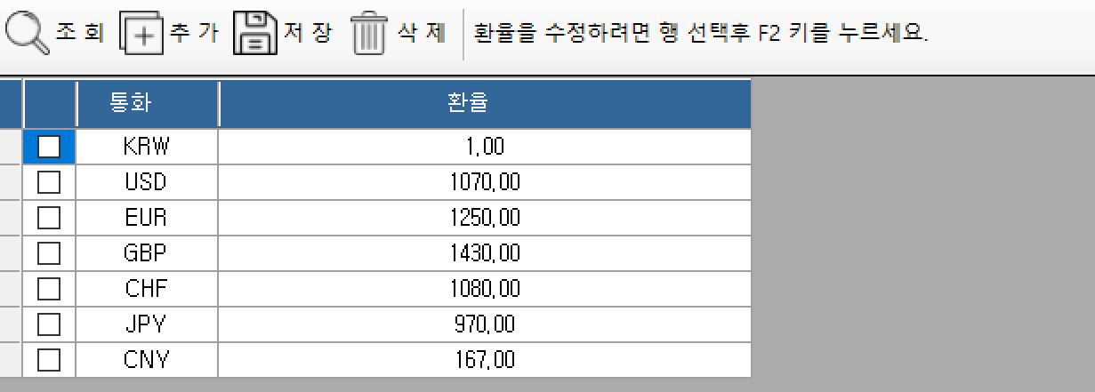
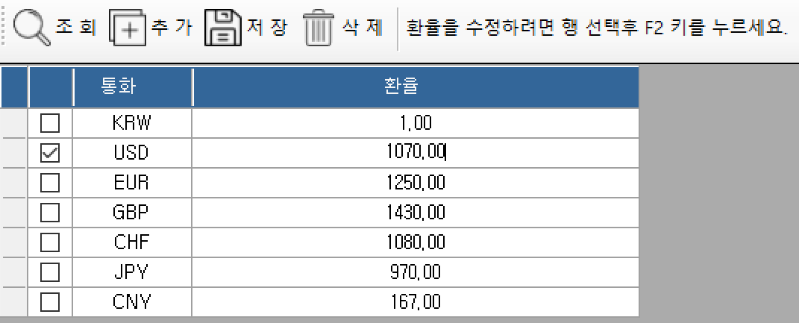
①
②
③
④
①②②③④⑤⑥⑦⑧⑨⑩

Slide 12
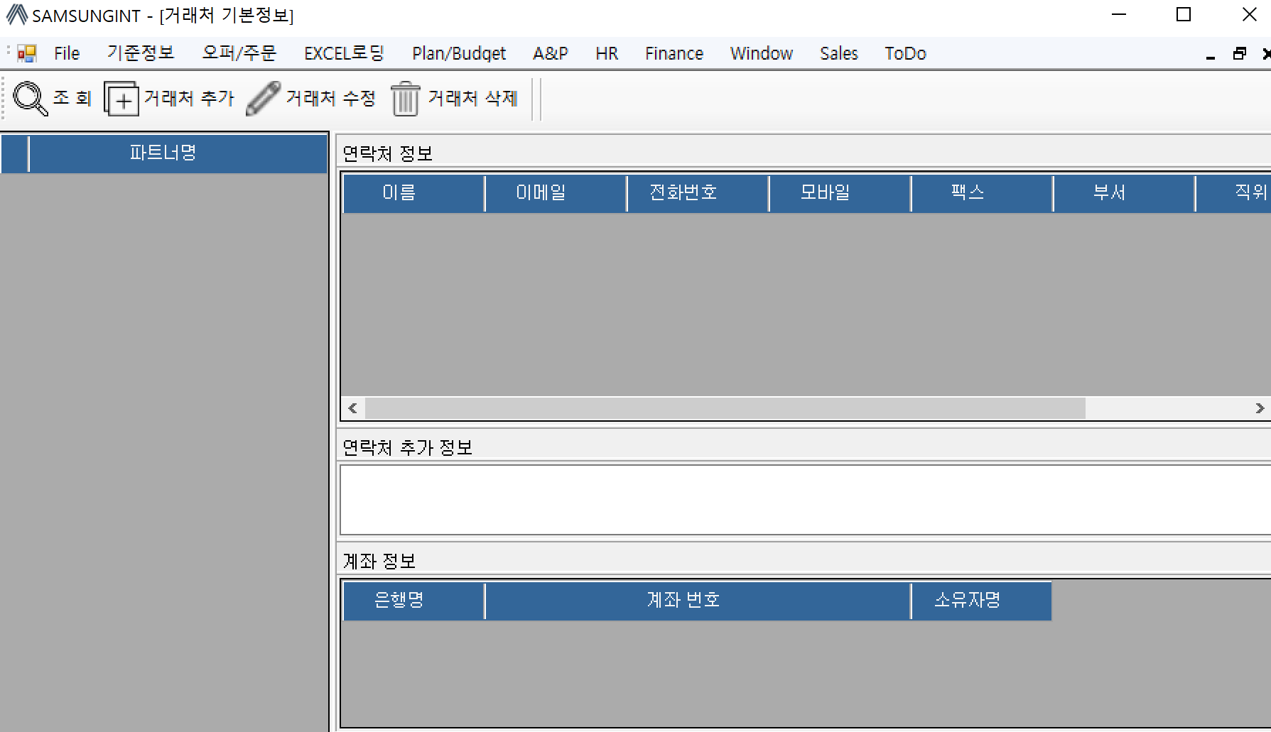
①
②
③
④
①②②③④⑤⑥⑦⑧⑨⑩

Slide 13
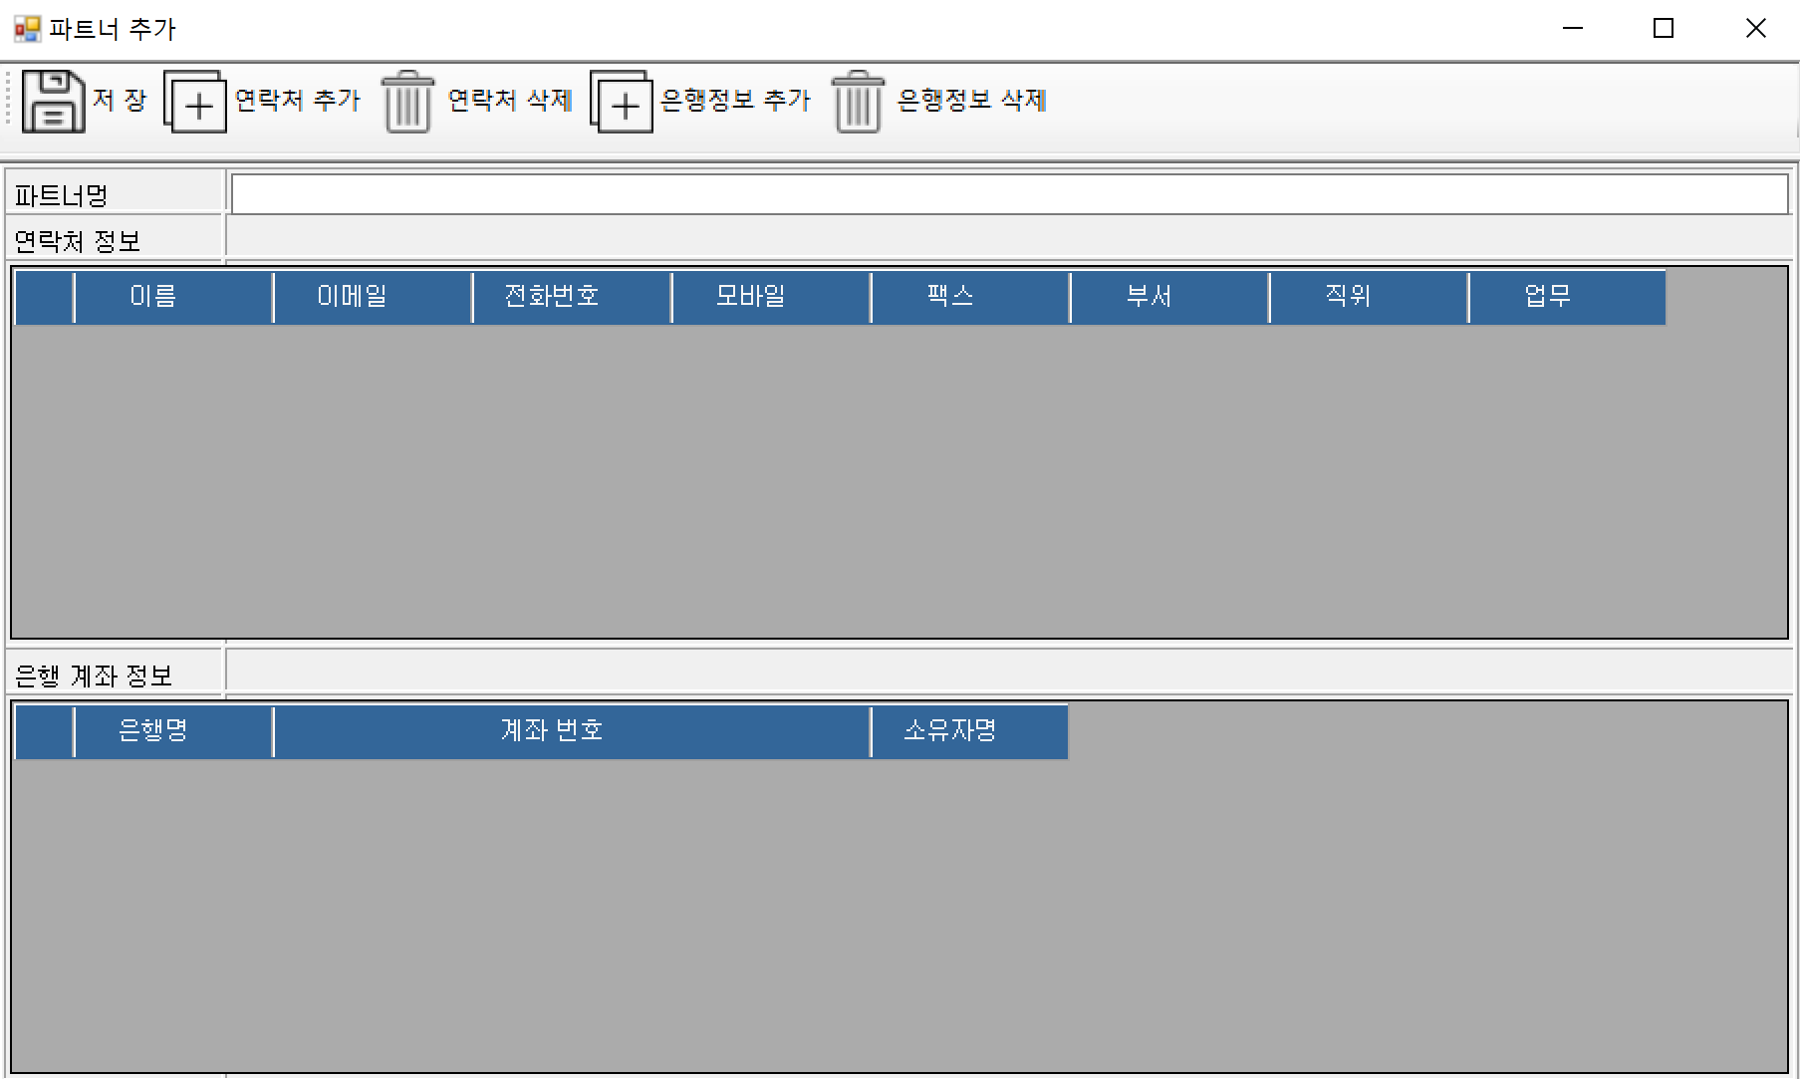
①
②
③
④
⑤
⑥
①②②③④⑤⑥⑦⑧⑨⑩

